Slide 1
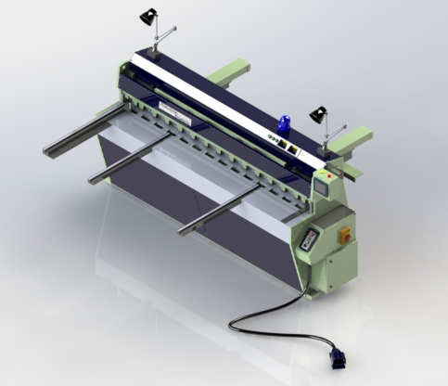
“DISEÑO Y CONSTRUCCIÓN DE UN MÓDULO ACADÉMICO DE INTERACCIÓN HOMBRE – MÁQUINA PARA LA REHABILITACIÓN DE LA CIZALLA EDWARDS TRUECUT 3.25 mm MODELO 600”
SANGOLQUÍ, OCTUBRE 2015

Slide 2
AUTORES:
GIOTTO ANTONIO RIVERA GUTIÉRREZ
EDGAR AUGUSTO ORMAZA NIETO
DIRECTOR: ING. LUIS SEGURA M. Sc.
CODIRECTOR: ING. ALEJANDRO GÓMEZ M. Sc.
SANGOLQUÍ, OCTUBRE 2015

Slide 3
Antecedentes
El Laboratorio de Procesos de Manufactura ubicado en la Universidad de las Fuerzas Armadas – ESPE, entró en funcionamiento al servicio de los estudiantes pertenecientes al Departamento de Ciencias de la Energía y la Mecánica desde 1981.
En el año 2006 se adquiere el Torno CNC VIWA y además se fundó la Carrera de Ingeniería en Mecatrónica, en el año 2008 se adquiere la Fresadora CNC FANUC, y dos Tornos Paralelos PBL 360Bx1000.
Desde el año 2009 la Universidad de las Fuerzas Armadas – ESPE, ha pasado a ser una Institución Pública, por tal motivo y por impulso de entes visionarios e innovadores se plasmó la idea de repotenciar el Laboratorio de Procesos de Manufactura

Slide 4
Definición del Problema
La “Cizalla Edwards Truecut 3.25 mm Modelo 600” se ha encontrado fuera de uso desde el año 2007, y al ser esta máquina – herramienta de gran utilidad y en vista que adquirir una nueva representa un gran gasto económico, se decidió rehabilitarla, dejarla operable y automatizarla, implementar un control de posición, limitar el máximo espesor de tol a cortar, y se tendrá un manejo de la cizalla a través de un Touch panel que permita una Interfaz Humano – Máquina (HMI) amigable con el usuario.

Slide 5
Justificación e Importancia
El Laboratorio de Procesos de Manufactura posee maquinaria que tiene un uso por más de 35 años razón por la cual existen equipos que se encuentran en desuso bien sea por encontrarse averiados o simplemente por no presentar una interfaz que permita un fácil acceso, manipulación y una mayor interacción entre los estudiantes y los equipos.
La implementación de este tipo de módulos académicos permite optimizar el tiempo de uso del equipo por parte de cada estudiante, gracias a que poseen Interfaces Humano – Máquina amigables con el usuario
Notes:
Consigna del Laboratorio repotenciar la mayor cantidad de maquinaria.

Slide 6
Objetivo General
Rehabilitar la cizalla Edwards Truecut 3.25 mm Modelo 600 e implementar un Módulo de Interacción Hombre-Máquina para propósitos académicos en el Laboratorio de Procesos de Manufactura del DECEM.

Slide 7
Objetivos específicos
Analizar e identificar las partes funcionales y no operables de la cizalla con la finalidad de repararlas para un correcto y óptimo funcionamiento de la misma.
Seleccionar los dispositivos eléctricos, electrónicos, mecánicos, herramientas y de software de acuerdo a las necesidades que presenta el proyecto para su construcción.
Diseño de una Interfaz Humano – Máquina amigable con el usuario además de permitir identificar los fallos del sistema con ventanas emergentes
Evaluar las modificaciones físicas que se deben realizar en la cizalla, con la finalidad de prevenir fallos mecánicos

Slide 8
Alcance
Implementación de Interfaz Humano – Máquina (HMI) a través de un Touch – panel, con las siguientes funcionalidades:
  Niveles de Usuario.
    Profesor.
    Estudiante.
  Seguridad.
    Cuidado de la integridad del operario.
  Encendido de Accesorios.
    Lámparas.
  Visualización de accionamientos de la cizalla.
    Máximo espesor a cortar de tol.
    Longitud a cortar de tol.

Slide 9
Marco Teórico
Cizalla Mecánica.
Son aquellas máquinas – herramientas usadas para cortar en frío planchas de metal, se emplea para ello el cizallado que es la operación de corte de metal que utiliza dos cuchillas una fija y una móvil.

Slide 10
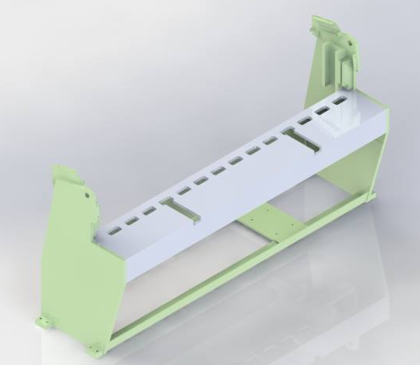
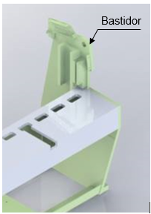
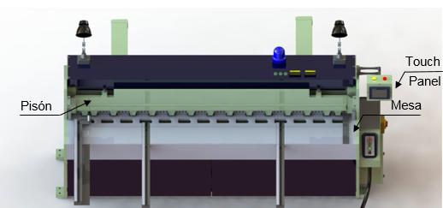
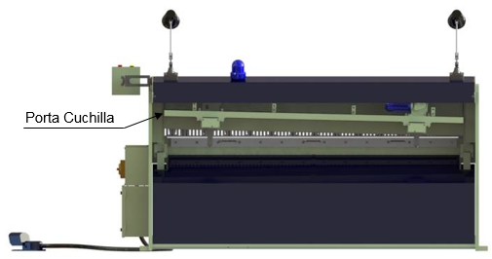
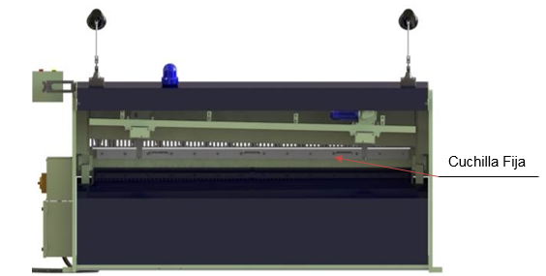
Estructura de la Cizalla
Bancada
Bastidor
Mesa y otros componentes
Fundición gris perlítica que puede ser G300, G3500 y G400 según la norma ASTM A159
Notes:
Fundición gris perlítica que puede ser G300, G3500 Y G400 según la norma ASTM A159

Slide 11
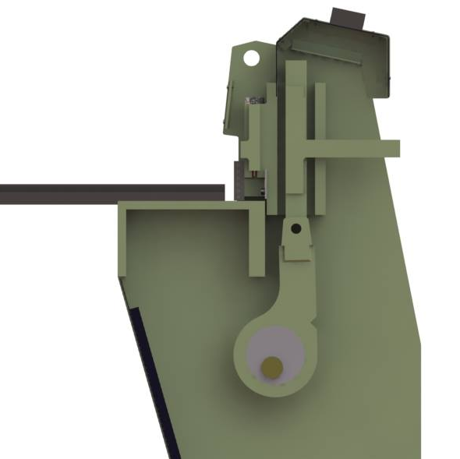
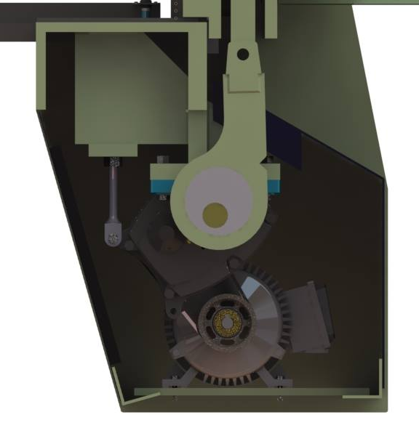
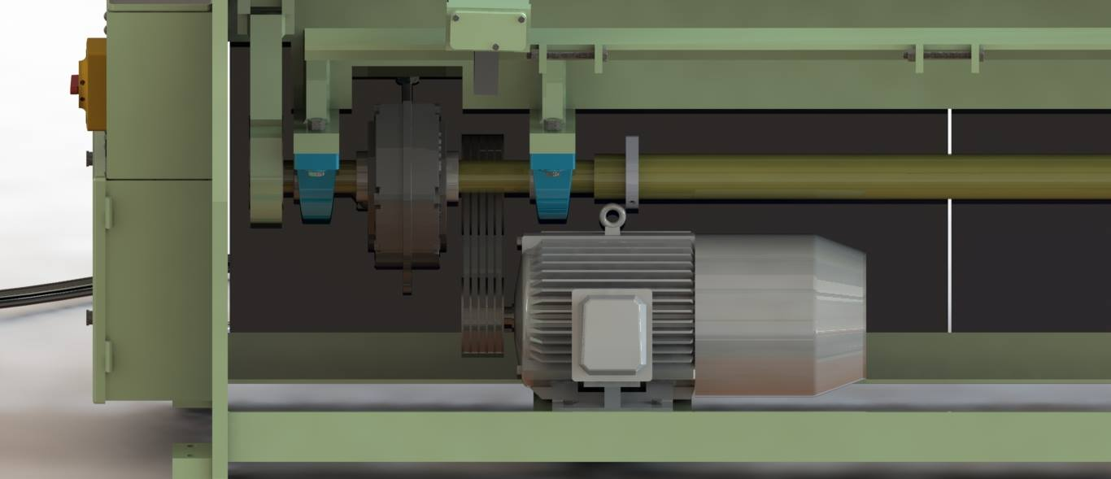
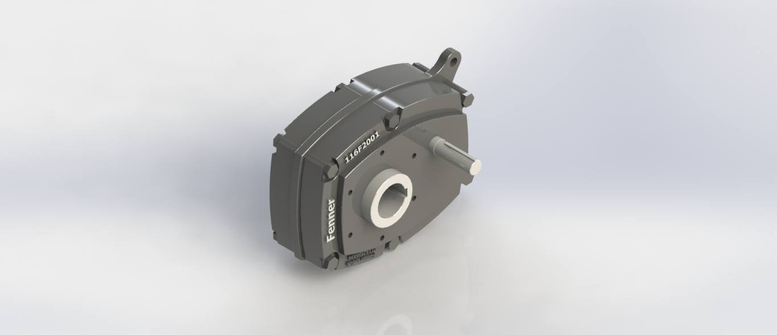
Estructura de la Cizalla
Sistema Electro –Mecánico
Motor Eléctrico
Mecanismo Biela -Manivela

Slide 12
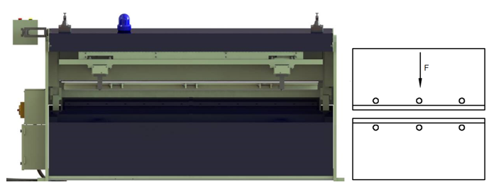
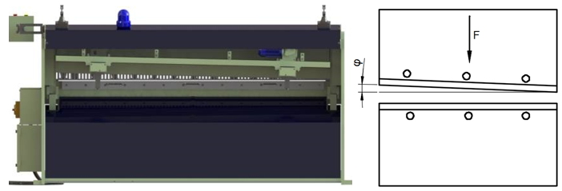
Parámetros que hacen posible un corte
Cizallas de Cuchillas Paralelas
Cizallas de Cuchillas Inclinadas

Slide 13
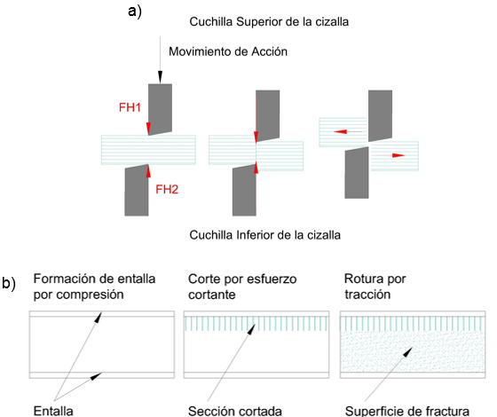
Corte por cizallado

Slide 14
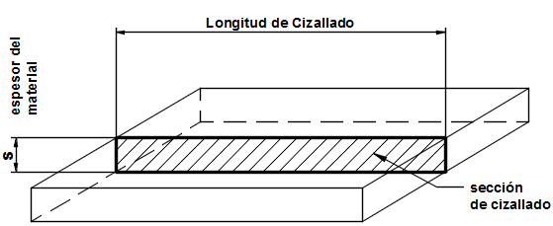
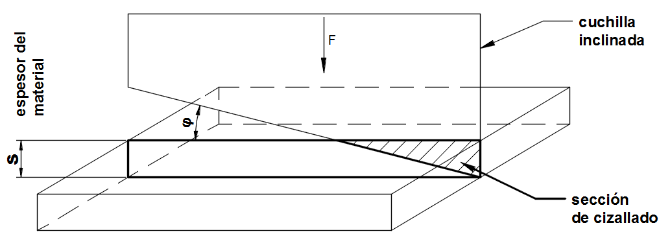
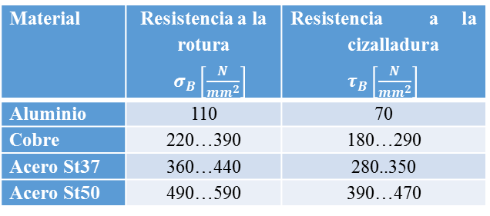
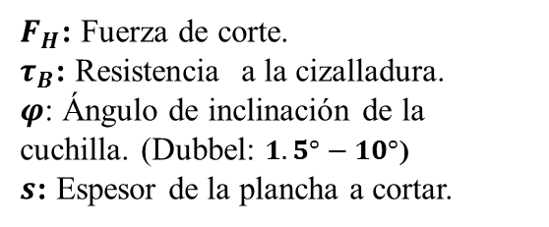

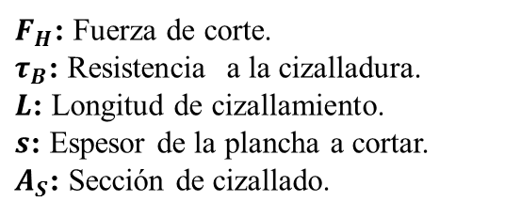


Cálculo de Fuerza de Corte
Cizallas de Cuchillas Paralelas
Cizallas de Cuchillas Inclinadas
$$F_{H}=τ_{B}∗L∗s$$
$$F_{H}=τ_{B}∗A_{s}$$
$$F_{H}=\frac{τ_{B}∗s^{2}}{2∗tg(φ)}$$
En aceros:
$τ_{B}=0,8∗σ_{B}$
$F_{H}$: Fuerza de corte.
$τ_{B}$: Resistencia a la cizalladura.
$L$: Longitud de cizallamiento.
$s$: Espesor de la plancha a cortar.
$A_{S}$: Sección de cizallado.
Material | Resistencia a la rotura$σ_{B}\left[\frac{N}{mm^{2}}\right]$ | Resistencia a la cizalladura$τ_{B}\left[\frac{N}{mm^{2}}\right]$
Aluminio | 110 | 70
Cobre | 220…390 | 180…290
Acero St37 | 360…440 | 280..350
Acero St50 | 490…590 | 390…470
$F_{H}$: Fuerza de corte.
$τ_{B}$: Resistencia a la cizalladura.
$φ$: Ángulo de inclinación de la cuchilla. (Dubbel: $1.5°−10°$)
$s$: Espesor de la plancha a cortar.

Slide 15
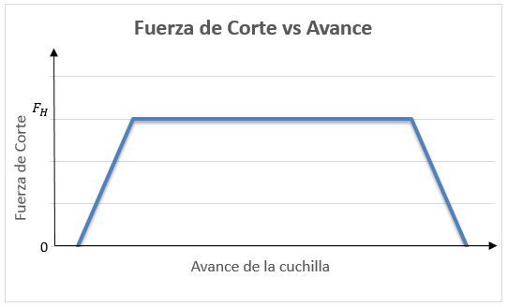
Comportamiento de la Fuerza de Corte en cizallas de cuchillas inclinadas.

Slide 16
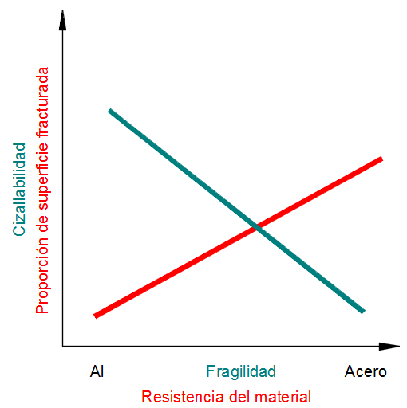
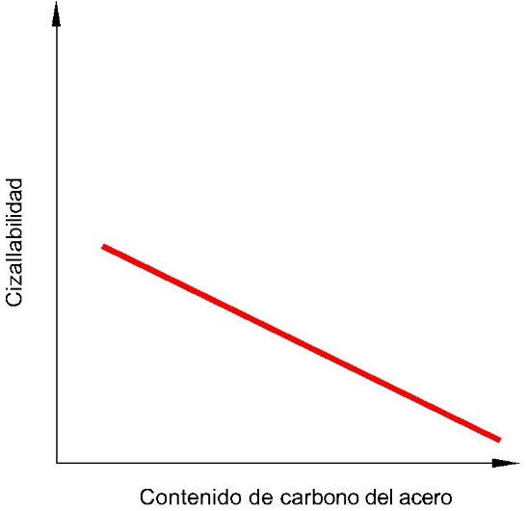
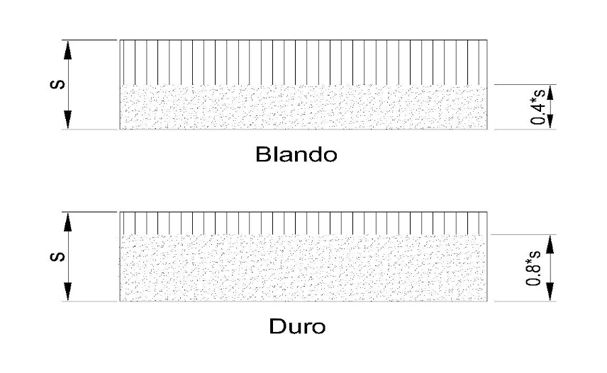
Análisis de la cizallabilidad y superficie de fractura

Slide 17
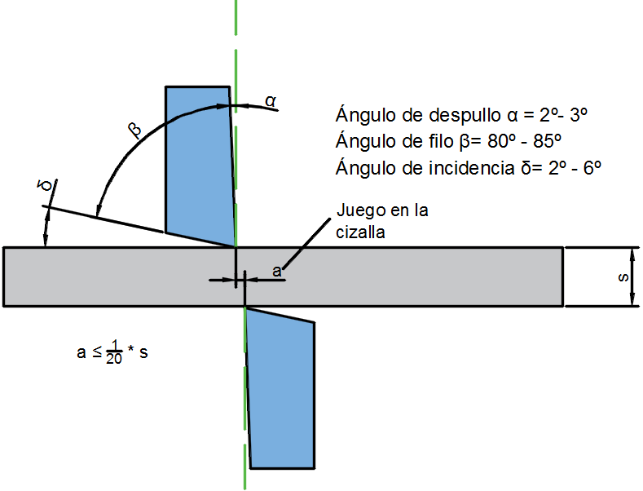
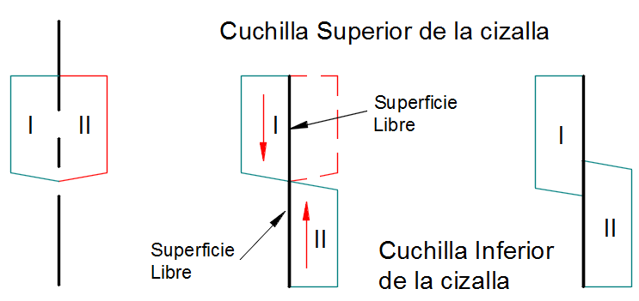
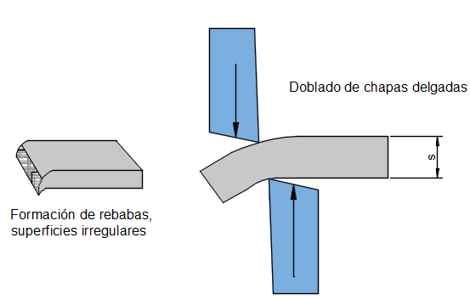
Herramienta de Corte (Cuchillas)

Slide 18
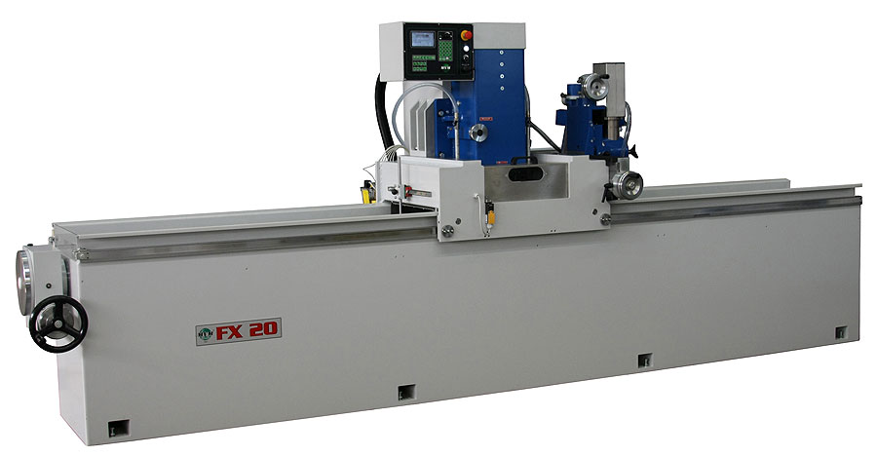
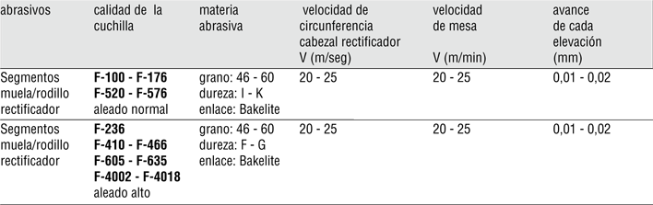
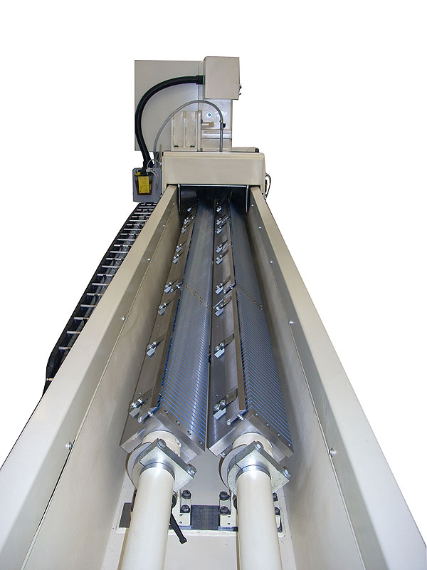
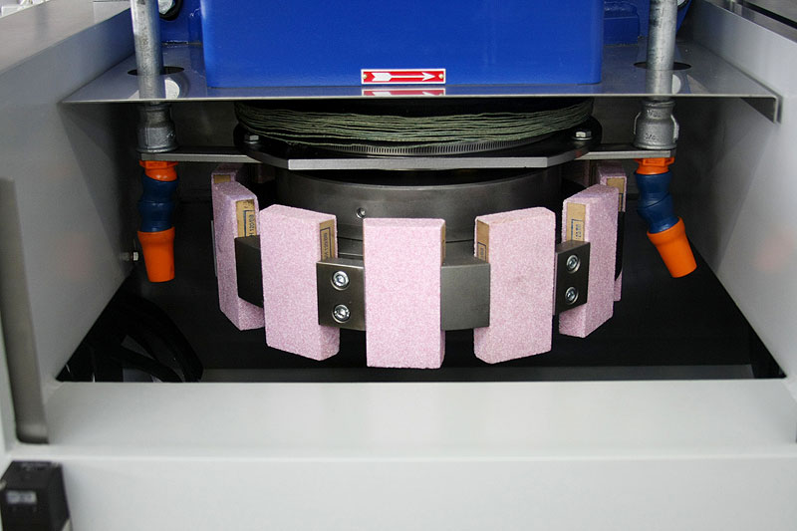
Afilado de las Cuchillas.
Parámetros técnicos para el afilado (FASSCO REMSCHEID, 2014)

Slide 19
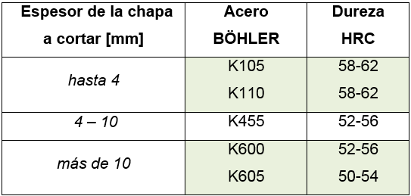
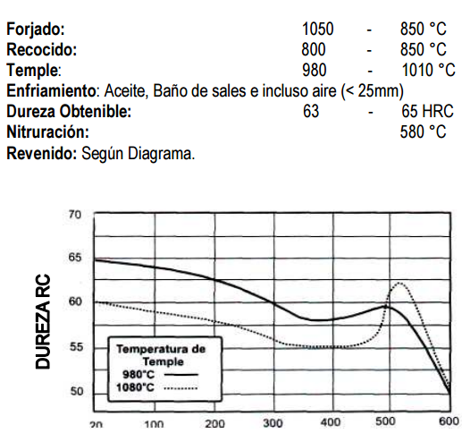
Fabricación de las Cuchillas.
Características del material de las cuchillas (Aceros para herramientas):
Dureza elevada.
Gran resistencia al desgaste.
Buena tenacidad.
Elevada resistencia a la compresión.
Resistencia al impacto.
Escasa variación dimensional en el tratamiento térmico.
Maquinabilidad uniforme.
Selección del acero.
(BÖHLER, 2012)
Acero K105
Acero especial ledeburitico al 12% de cromo, aleado al molibdeno, tungsteno y vanadio, con menor contenido de carbono. (BÖHLER, 2012).

Slide 20
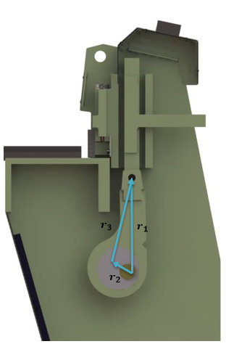
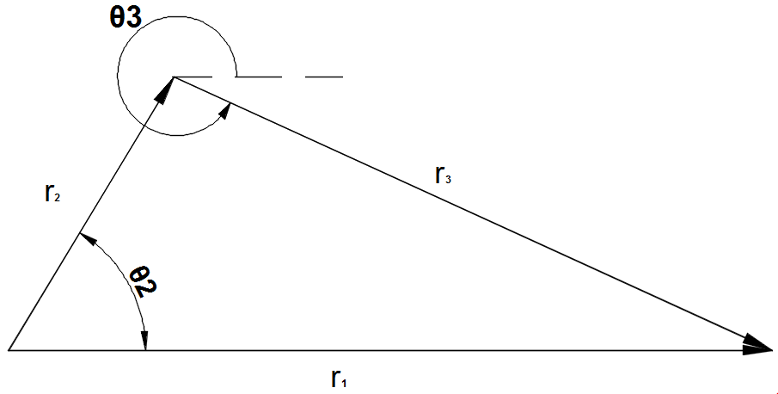
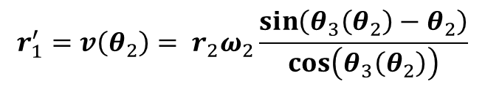

  Mecanismo disponible en la cizalla Edwards
Análisis del mecanismo mediante vectores
$$r_{1}=r_{2}\cos{θ_{2}+r_{3}\sqrt{1−{\left(\frac{r_{2}}{r_{3}}\right)}^{2}\sin^{2}{θ_{2}}} }$$
$$r_{1}^{′}=v\left(θ_{2}\right)= r_{2}ω_{2}\frac{\sin\left(θ_{3}\left(θ_{2}\right)−θ_{2}\right)}{\cos\left(θ_{3}\left(θ_{2}\right)\right)}$$

Slide 21
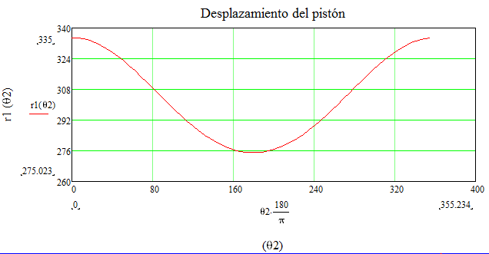
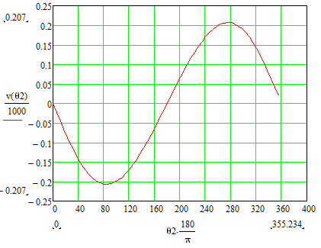
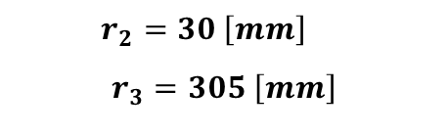
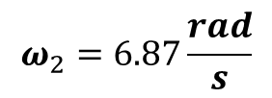
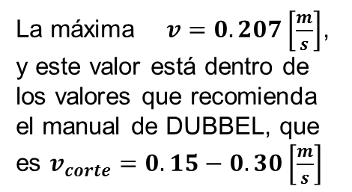
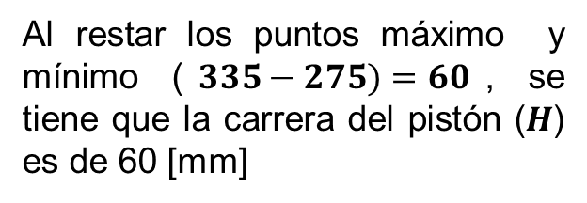
Análisis del Desplazamiento y velocidad del Pistón mediante Mathcad 14
$$r_{2}=30 \left[mm\right]$$
$$r_{3}=305 \left[mm\right]$$
Al restar los puntos máximo y mínimo ($335−275)=60$, se tiene que la carrera del pistón ($H$) es de 60 [mm]
La máxima $v=0.207\left[\frac{m}{s}\right]$, y este valor está dentro de los valores que recomienda el manual de DUBBEL, que es $v_{corte}=0.15−0.30\left[\frac{m}{s}\right]$
$$ω_{2}=6.87\frac{rad}{s}$$

Slide 22
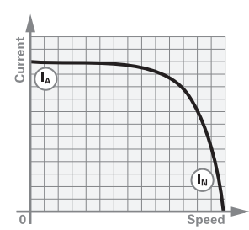
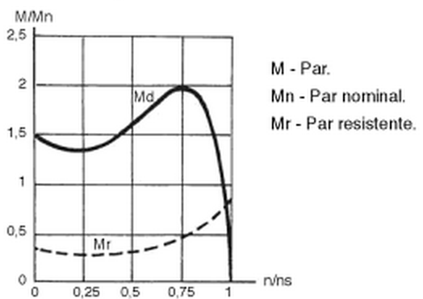
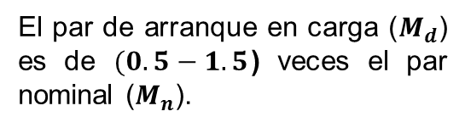
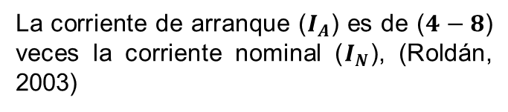

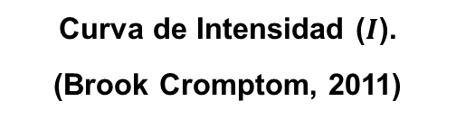
  Parámetros eléctricos a considerar.
    Curvas características en Arranque Directo
Curva de Intensidad ($I$).
(Brook Cromptom, 2011)
Curva de Torque ($M)$
(Roldán, 2003)
La corriente de arranque ($I_{A}$) es de ($4−8$) veces la corriente nominal ($I_{N}$), (Roldán, 2003)
El par de arranque en carga ($M_{d}$) es de $(0.5−1.5$) veces el par nominal ($M_{n}$).

Slide 23
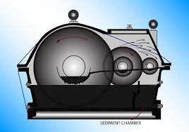
  Pérdidas en cajas reductoras
    Pérdidas por excesivo lubricante
Reducción de pérdidas.
Lubricación por inmersión
(Paredes, 2014)
Se obtienen menores pérdidas de energía cuando se utiliza un ángulo de presión aumentado entre los engranes.
Según varios experimentos se ha demostrado que los tamaños de módulos más pequeños, así como los dientes de engranaje más cortos producen pérdidas de energía más bajos.
A medida que la superficie del engranaje es más lisa, se producen menos pérdidas por fricción que con engranajes de superficies más ásperas.
pérdidas de batido
El aceite se salpica alrededor más intensamente conforme la velocidad de rotación aumenta

Slide 24
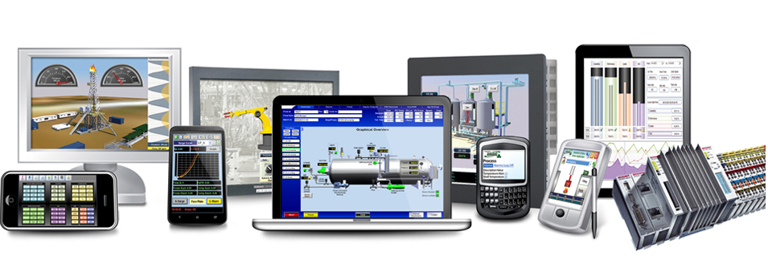
  Interfaz Humano – Máquina (HMI).
Como su nombre lo indica simplemente permite la interacción entre los humanos y las máquinas, se caracteriza principalmente porque permite el monitoreo y supervisión de procesos automatizados.
Puede realizarse en Touch – Panel, computadoras y dispositivos móviles.
Sistema HMI.
(InduSoft, 2013)

Slide 25
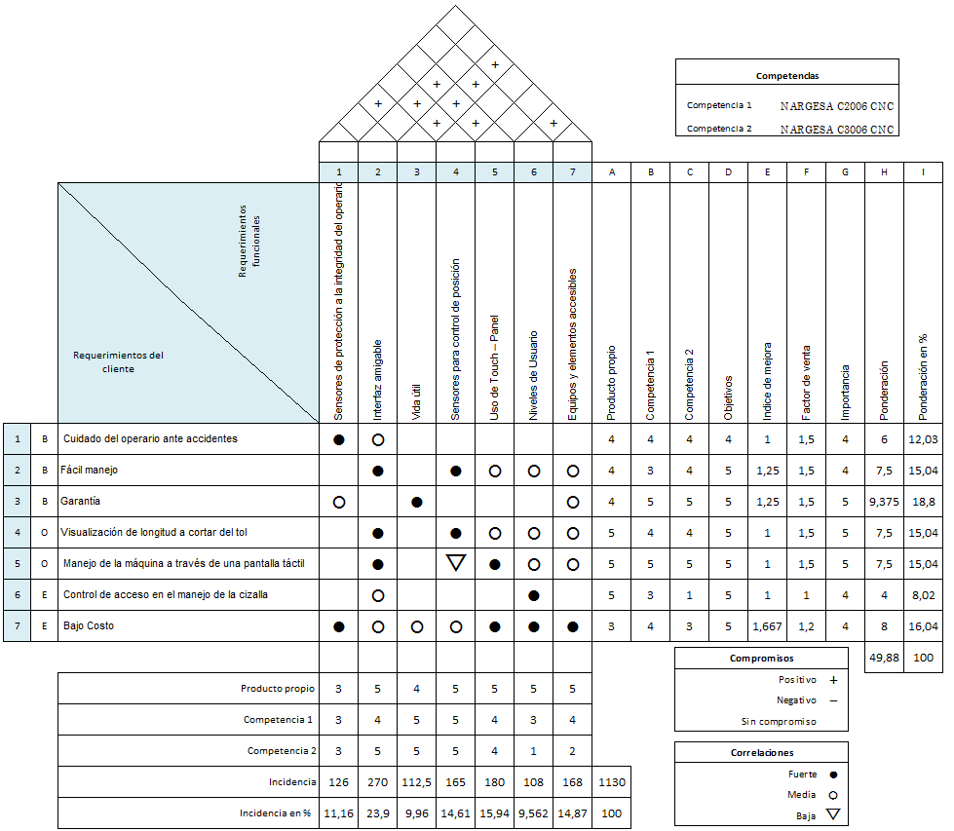
CAPÍTULO 3
IDENTIFICACIÓN DE LAS ESPECIFICACIONES
Casa de la calidad aplicada al proyecto.
  Desarrollo de la función de calidad (QFD).
  Es una manera técnica de definir un producto o servicio siempre y cuando se considere las necesidades y requerimientos de los usuarios. (Riba, 2002).
  En la casa de la calidad aplicada al proyecto el parámetro más importante o más significativo es una interfaz amigable y el menos importante es los niveles de usuarios

Slide 26

Especificación del producto.
Interfaz amigable.
Sensores de protección a la integridad del operario.
Sensores para control de posición.
Equipos y elementos accesibles.
Vida útil.
Niveles de Usuario.

Slide 27
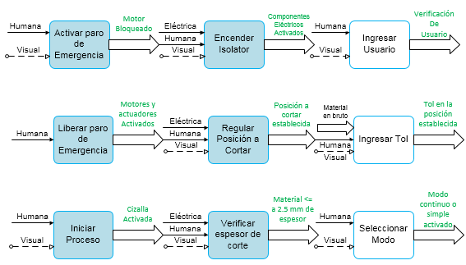
  CAPÍTULO 4
  DISEÑO CONCEPTUAL.
PROCESO DE CIZALLADO

Slide 28
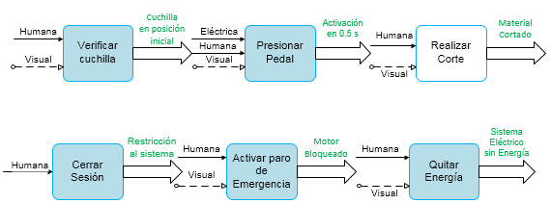
  Estructura Funcional.
PROCESO DE CIZALLADO

Slide 29
  Modularidad del Equipo
Módulos | Requerimientos Funcionales | Estructura Funcional
Módulo I | Sensor de presencia Parámetros de corte Sensor de desplazamiento | Seguridad del operador Limitar espesor de corte Determinar longitud a cortar
Módulo II | Controlador Ingreso al sistema | Operar el sistema Limitar el acceso
Módulo III | Fuente de alimentación Amplificación eléctrica | Proteger equipos del sistema Pasar de niveles TTL a corriente alterna
Módulo IV | Interfaz Humano-Máquina Indicadores numéricos Indicadores Luminosos | Medio de Comunicación (operario-máquina) Indicador de parámetros Indicador de Seguridad

Slide 30
  CAPÍTULO 5
  DISEÑO DE MATERIALIZACIÓN.
REQUERIMIENTOS LIMITADORES
1 | Precisión de 100 [µm] (0.1 [mm])
2 | Menor cantidad de modificaciones físicas.
3 | Menor impacto en la manipulación de los controles propios.
4 | Robustez de los sensores a ruidos eléctricos, golpes, humedad.
5 | Menor impacto al funcionamiento de cizalla.
6 | Costo de Inversión.
7 | Disponibilidad en el mercado nacional.

Slide 31
  Alternativas de Diseño y Materialización Preliminar.
MODULO I: PARÁMETROS DE CORTE
Sensor Inductivo
Sensor Capacitivo
Sensor de Efecto Hall

Slide 32
  Alternativas de Diseño y Materialización Preliminar.
CONCLUSIÓN
Solución A>Solución C >Solución B
Conclusión | Precisión (*0,417) | Costo (*0,333) | Mantenimiento (*0,25) | ∑ | Ponderación
Solución A | 0,209 | 0,111 | 0,125 | 0,445 | 1
Solución B | 0,104 | 0,083 | 0,042 | 0,229 | 3
Solución C | 0,104 | 0,139 | 0,083 | 0,326 | 2
 |  |  | Suma | 1,00
De acuerdo a las directrices de diseño planteadas, la solución A (sensor inductivo) es la que mejor se adapta a los requerimientos de parámetros de corte referente a la medición del espesor máximo, destacándose sobre las otras opciones como son el sensor capacitivo o de efecto hall.

Slide 33
  Alternativas de Diseño y Materialización Preliminar.
MODULO I: SENSORES DE PRESENCIA
Barrera Laser
Sensor Fotoeléctrico

Slide 34
  Alternativas de Diseño y Materialización Preliminar.
CONCLUSIÓN
Solución A>Solución B
Conclusión | Repetitividad y Precisión (*0,5) | Costo (*0,25) | Tiempo de Respuesta (*0,25) | ∑ | Ponderación
Solución A | 0,333 | 0,125 | 0,1665 | 0,625 | 1
Solución B | 0,1667 | 0,125 | 0,083 | 0,375 | 2
 |  |  | Suma | 1,000
Conforme las directrices de diseño que mejor se adaptan para un sensor de presencia (repetitividad, precisión, costo y tiempo de respuesta), la solución A (Barra Laser) es la que mejor se adapta a los requerimientos de la máquina, destacándose sobre la otra opción como es el sensor fotoeléctrico.

Slide 35
  Alternativas de Diseño y Materialización Preliminar.
MODULO I: SENSORES DE DESPLAZAMIENTO
Codificador Rotatorio
Encoder Lineal
Sensor Ultrasónico

Slide 36
  Alternativas de Diseño y Materialización Preliminar.
CONCLUSIÓN
Solución A>Solución C> Solución B
Conclusión | Costo (*0,5) | Tipo de Protección (*0,25) | Temperatura de Trabajo (*0,25) | ∑ | Ponderación
Solución A | 0,209 | 0,125 | 0,125 | 0,459 | 1
Solución B | 0,125 | 0,063 | 0,083 | 0,271 | 3
Solución C | 0,167 | 0,063 | 0,042 | 0,272 | 2
 |  |  | Suma | 1
Respecto a los parámetros de costo, tipo de protección y temperatura de trabajo, la solución A (Encoder Rotacional) es la que mejor se adapta a los requerimientos para medición de desplazamiento, destacándose sobre las otras opciones como son en encoder lineal y Sensor Ultrasónico

Slide 37
  Alternativas de Diseño y Materialización Preliminar.
MODULO II: CONTROL DE PROCESO
PLC
Arduino
Raspberry Pi
UDOO

Slide 38
  Alternativas de Diseño y Materialización Preliminar.
CONCLUSIÓN
Solución A>Solución C> Solución B
Conclusión | Facilidad de Uso (*0,4) | Costo (*0,33) | Mantenimiento (*0,27) | ∑ | Ponderación
Solución A | 0,2 | 0,165 | 0,113 | 0,478 | 1
Solución B | 0,1 | 0,083 | 0,063 | 0,246 | 3
Solución C | 0,1 | 0,083 | 0,09 | 0,273 | 2
 |  |  | Suma | 1
Respecto a los parámetros de implementación, costo y mantenimiento, la solución A (Tarjeta Arduino Mega 2560) es la que mejor se adapta a los requerimientos para control de procesos de la máquina, destacándose sobre las otras opciones como Raspberry Pi y UDOO.

Slide 39
  Alternativas de Diseño y Materialización Preliminar.
CONCLUSIÓN
Solución A>Solución B
Conclusión | Implementación (*0,286) | Costo (*0,357) | Diseño Compacto (*0,357) | ∑ | Ponderación
Solución A | 0,191 | 0,179 | 0,238 | 0,608 | 1
Solución B | 0,095 | 0,179 | 0,119 | 0,393 | 2
 |  |  | Suma | 1,000
Conforme las directrices de diseño que mejor se adaptan para un controlador (fase de potencia) (implementación, costo y diseño compacto), la solución A (PLC) es la que mejor se adapta a los requerimientos de la máquina, destacándose sobre la otra opción como es la lógica de contactores.

Slide 40
  Alternativas de Diseño y Materialización Preliminar.
MODULO II: INGRESO AL SISTEMA
RFID
Wiegand

Slide 41
  Alternativas de Diseño y Materialización Preliminar.
CONCLUSIÓN
Solución A> Solución B
Conclusión | Protocolo de Comunicación (*0,5) | Temperatura de Funcionamiento (*0,25) | Frecuencia de Trabajo (*0,25) | ∑ | Ponderación
Solución A | 0,333 | 0,083 | 0,167 | 0,583 | 1
Solución B | 0,167 | 0,167 | 0,083 | 0,417 | 2
 |  |  | Suma | 1
Conforme las directrices de diseño que mejor se adapta para ingreso al sistema (protocolo de comunicación, temperatura de funcionamiento, frecuencia de trabajo), la solución A (RFID) es la seleccionada ya que se destaca sobre el Lector Wiegand.

Slide 42
  Alternativas de Diseño y Materialización Preliminar.
MODULO III: POTENCIA
Regulador de Voltaje
Convertidores aislador CC/CC 75W

Slide 43
  Alternativas de Diseño y Materialización Preliminar.
CONCLUSIÓN
Solución A> Solución B
Conclusión | Tensión (*0,417) | Corriente (*0,417) | Temperatura (*0,167) | ∑ | Ponderación
Solución A | 0,278 | 0,139 | 0,111 | 0,528 | 1
Solución B | 0,139 | 0,278 | 0,056 | 0,473 | 2
 |  |  | Suma | 1
De acuerdo a las directrices de diseño planteadas, la solución A (Reguladores de voltaje estándar) es la que mejor se adapta a los requerimientos para una fuente de alimentación, destacándose sobre la otra opción (convertidores aislados CC/CC)

Slide 44
  Alternativas de Diseño y Materialización Preliminar.
MODULO III: AMPLIFICACIÓN ELÉCTRICA
Relé Electromecánico
Relé de Estado Solido
Optoacoplador

Slide 45
  Alternativas de Diseño y Materialización Preliminar.
CONCLUSIÓN
Conclusión | Fácil Implementación (*0,417) | Corriente Máxima de salida (*0,25) | Robusto (*0,33) | ∑ | Ponderación
Solución A | 0,209 | 0,104 | 0,139 | 0,452 | 1
Solución B | 0,104 | 0,063 | 0,111 | 0,278 | 2
Solución C | 0,104 | 0,083 | 0,083 | 0,27 | 3
 |  |  | Suma | 1
Respecto a los parámetros de implementación, corriente de salida y diseño robusto, la solución A (Relés Electromecánicos) es la que mejor se adapta a los requerimientos para la etapa de amplificación eléctrica de la máquina de la máquina, destacándose sobre las otras opciones como Relés de estado sólido y opto-acopladores.

Slide 46
  Alternativas de Diseño y Materialización Preliminar.
MODULO IV: INTERFAZ HUMANO-MAQUINA
Pantalla Táctil LCD
Touch-Panel Magelis HMI STU-855

Slide 47
  Alternativas de Diseño y Materialización Preliminar.
CONCLUSIÓN
Solución A> Solución B
Conclusión | Colores de la pantalla (*0,25) | Resolución (*0,417) | Comunicación (*0,33) | ∑ | Ponderación
Solución A | 0,167 | 0,139 | 0,222 | 0,528 | 1
Solución B | 0,083 | 0,278 | 0,111 | 0,472 | 2
 |  |  | Suma | 1
Conforme las directrices de diseño que mejor se adapta para la interfaz hombre – máquina (resolución, comunicación, colores de la pantalla), la solución A (pantalla de panel táctil) es la seleccionada ya que se destaca sobre el Módulo de pantalla táctil PCD.

Slide 48
  Alternativas de Diseño y Materialización Preliminar.
MODULO IV: INDICADORES NUMÉRICOS
Display 7 Segmentos
LCD

Slide 49
  Alternativas de Diseño y Materialización Preliminar.
CONCLUSIÓN
Solución A> Solución B
Conclusión | Solidez (*0,417) | Luminosidad (*0,167) | Fácil Montaje (*0,417) | ∑ | Ponderación
Solución A | 0,139 | 0,111 | 0,278 | 0,528 | 1
Solución B | 0,278 | 0,056 | 0,139 | 0,473 | 2
 |  |  | Suma | 1
De acuerdo a las directrices de diseño planteadas, la solución A (Display de 7 segmentos) es la que mejor se adapta a los requerimientos para ser utilizados como indicadores numéricos, destacándose sobre la otra opción (LCD).

Slide 50
  Alternativas de Diseño y Materialización Preliminar.
MODULO IV: INDICADORES LUMINOSOS
Baliza
Indicador Industrial Tipo Torre

Slide 51
  Alternativas de Diseño y Materialización Preliminar.
CONCLUSIÓN
Solución A> Solución B
Conclusión | Material (*0,417) | Temperatura (*0,25) | Protección (*0,333) | ∑ | Ponderación
Solución A | 0,278 | 0,167 | 0,167 | 0,612 | 1
Solución B | 0,139 | 0,083 | 0,167 | 0,389 | 2
 |  |  | Suma | 1
Se determinó que el concepto de la solución A cumple de mejor manera con los requerimientos de la cizalladora de acuerdo a las directrices de diseño establecidas para indicadores luminosos por tanto la solución A (Baliza) ha sido seleccionada destacando sobre los indicadores industriales tipo torre.

Slide 52

  Diseño de Materialización Definitivo

Slide 53

  Diseño de Materialización Definitivo

Slide 54



CAPÍTULO 6
PRUEBAS Y RESULTADOS
Módulo1

Slide 55



CAPÍTULO 6
PRUEBAS Y RESULTADOS
Módulo 1

Slide 56



CAPÍTULO 6
PRUEBAS Y RESULTADOS
Módulo 2

Slide 57




CAPÍTULO 6
PRUEBAS Y RESULTADOS
Módulo 3

Slide 58



CAPÍTULO 6
PRUEBAS Y RESULTADOS
Módulo 4

Slide 59




CONSTRUCCIÓN.

Slide 60


CONSTRUCCIÓN.

Slide 61


CONSTRUCCIÓN.

Slide 62


CONSTRUCCIÓN.

Slide 63
CAPÍTULO 7
ANÁLISIS ECONÓMICO
Costos totales.

Slide 64
CAPÍTULO 8
Conclusiones
Se rehabilitó la cizalla Edwards disponible en el Laboratorio de Procesos de Manufactura y se encuentra operable y funcional luego de estar en desuso desde el año 2007.
En el desarrollo del proyecto se logró identificar las partes operables de la cizalla, en la cual los dos actuadores (motores), se encontraron en perfecto funcionamiento y de igual manera con el mecanismo biela – manivela que permite realizar el corte de las planchas de tol, también se pudo identificar que la parte eléctrica de la cizalla se encontraba totalmente desconectada, además de dispositivos eléctricos no operables que posteriormente fueron reemplazados.
Se seleccionó de manera técnica cada uno de los componentes eléctricos y electrónicos gracias a que se aplicó el método de criterios ponderados, lo que ayudó en gran medida a seleccionar el mejor componente para el desarrollo del proyecto.
En cuanto a las modificaciones físicas que se realizaron para la instalación de los sensores, luego de un profundo análisis se logró hacerlo conservando la estética de la cizalla.

Slide 65
CAPÍTULO 8
Conclusiones
Se logró diseñar un HMI amigable con el operador, el cual presenta niveles de usuario tanto para profesor como para estudiante, ventanas emergentes que muestran el fallo en el sistema, además que en caso de no iniciarse sesión por parte de los usuarios, la cizalla no entra en funcionamiento.
En la automatización de la cizalla se usó un PLC (Controlador Lógico Programable) y se evitó realizar la lógica de contactores que inicialmente tenía la cizalla, ya que el PLC permite realizar esta lógica a través de programación en software, lo cual reduce la cantidad de conexiones eléctricas y por ende aumenta la eficiencia en el desarrollo del proyecto.
Se implementaron sensores de presencia que permiten velar por la integridad del operador en caso que este introdujera su mano al momento que la cizalla se encuentre realizando un corte, lo que permite detener la máquina, además la cizalla no entra en funcionamiento si estos sensores están activados.

Slide 66
CAPÍTULO 8
Recomendaciones
Se debe realizar el mantenimiento general de la máquina como son lubricación de la caja reductora, de los rodamientos, ejes, guías, cambios de fusibles, etc.
Se debe revisar constantemente la calidad del corte de las planchas del tol para así determinar si las cuchillas se encuentran afiladas correctamente, de no ser así se recomienda realizar el afilado de las mismas.
Para mejorar el proyecto se puede implementar barreras laser en la parte posterior de la cizalla para evitar que funcione la máquina cuando existan personas alrededor de la parte por donde realiza el corte la cizalla.
Se recomienda que en caso de realizar el corte de planchas de tol de acero inoxidable el espesor máximo de corte de la cizalla se reduce a la mitad, es decir la misma se encuentra configurada para un espesor máximo de 2.5 [mm], lo que conlleva que se cortará planchas de acero inoxidable hasta un espesor de 1.25 [mm].

Slide 67
CAPÍTULO 8
Recomendaciones
Se puede mejorar la precisión en la medida de la longitud a cortar, si se emplea un encoder lineal para el control de posición, el cual no se lo escogió en el desarrollo del proyecto debido a su elevado costo.
Se puede adquirir sensores laser de presencia industriales, los cuales permiten tener una mayor sección de protección que la que actualmente se dispone.
La cizalla está diseñada para cortar acero A36, pero existen materiales de resistencia menor que se pueden cortar en la misma, para ello al considerar que el manual fabricante de la cizalla indica que la capacidad de corte de esta es de 45 [Kg/m²], y al hacer uso de la ecuación 2.8, se logró establecer lo siguiente:
Espesores de Materiales a Cortar

Slide 68
…gracias por su atención

Slide 69
¿PREGUNTAS?

